Slide 1
디지털디자인 프로젝트 설계
김민솔

Slide 2
1. 정보구조설계 글로벌 내비게이션 (메인)
메인
회사소개
사업영역
지속가능경영
투자정보
고객지원

Slide 3
1. 정보구조설계 로컬 내비게이션 (회사소개)
계열사소개
사업장위치
CEO인사말
경영이념 및 비전
연혁
회사개요
회사소개

Slide 4
1. 정보구조설계 로컬 내비게이션
사업영역
인쇄용지
패키징용지
특수지
감열지
R&D

Slide 5
1. 정보구조설계 로컬 내비게이션
지속가능경영
환경경영
사회공헌
윤리경영
채용정보
자료실

Slide 6
1. 정보구조설계 로컬 내비게이션
투자정보
기업지배구조
전자공고

Slide 7
1. 정보구조설계 로컬 내비게이션
고객지원
공지사항
뉴스

Slide 8
2. 시나리오 와이어프레임
Browser
www.example.com
LOGO
Home ｜ English ｜ Sitemap ｜ 개인정보처리방침
Blog
Facebook
회사소개 사업영역 지속가능경영 투자정보 고객지원
Banner
배너
인쇄용지
패키지용지
특수지
검열지

Slide 9
2. 시나리오 와이어프레임
Browser
www.example.com
LOGO
Home ｜ English ｜ Sitemap ｜ 개인정보처리방침
Blog
Facebook
회사소개 사업영역 지속가능경영 투자정보 고객지원
회사소개
회사개요
홈 > 회사소개 > 회사개요
회사개요
연혁
경영이념 및 비전
CEO인사말
사업장위치
계열사소개

Slide 10
2. 시나리오 와이어프레임
Browser
www.example.com
LOGO
Home ｜ English ｜ Sitemap ｜ 개인정보처리방침
Blog
Facebook
회사소개 사업영역 지속가능경영 투자정보 고객지원
사업영역
인쇄용지
홈 > 사업영역 > 인쇄용지
인쇄용지
패키징용지
특수지
검열지
R&D

Slide 11
2. 시나리오 와이어프레임
Browser
www.example.com
LOGO
Home ｜ English ｜ Sitemap ｜ 개인정보처리방침
Blog
Facebook
회사소개 사업영역 지속가능경영 투자정보 고객지원
지속가능경영
개요
홈 > 지속가능경영 > 환경경영 > 개요
환경경영
사회공헌
윤리경영
채용정보
자료실

Slide 12
2. 시나리오 와이어프레임
Browser
www.example.com
LOGO
Home ｜ English ｜ Sitemap ｜ 개인정보처리방침
Blog
Facebook
회사소개 사업영역 지속가능경영 투자정보 고객지원
투자정보
전자공고
홈 > 투자정보 > 전자공고
전자공고
기업지배구조

Slide 13
2. 시나리오 와이어프레임
Browser
www.example.com
LOGO
Home ｜ English ｜ Sitemap ｜ 개인정보처리방침
Blog
Facebook
회사소개 사업영역 지속가능경영 투자정보 고객지원
고객지원
공지사항
홈 > 고객지원 > 공지사항
공지사항
뉴스

Slide 14
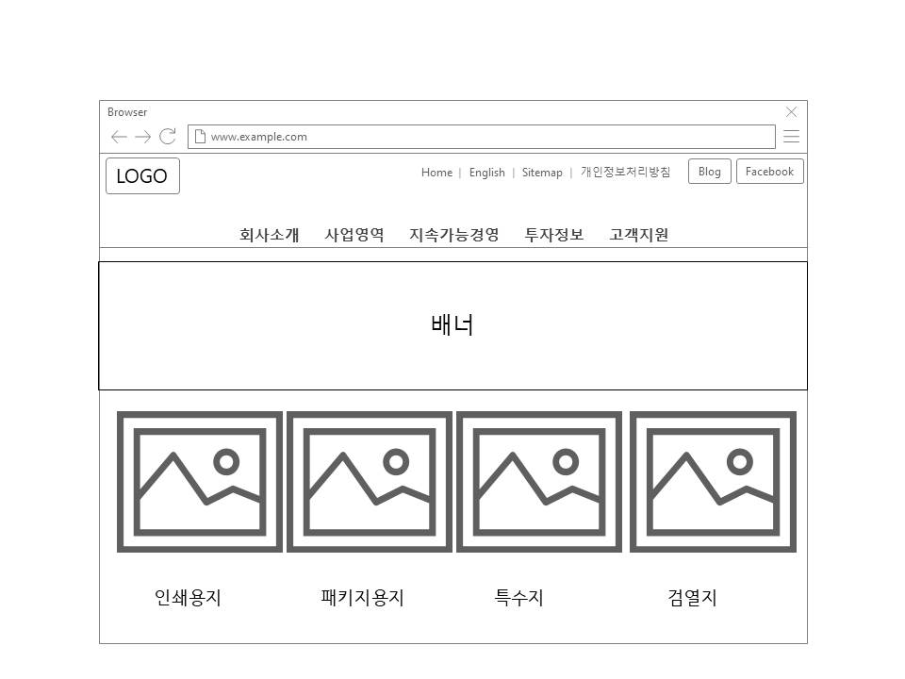
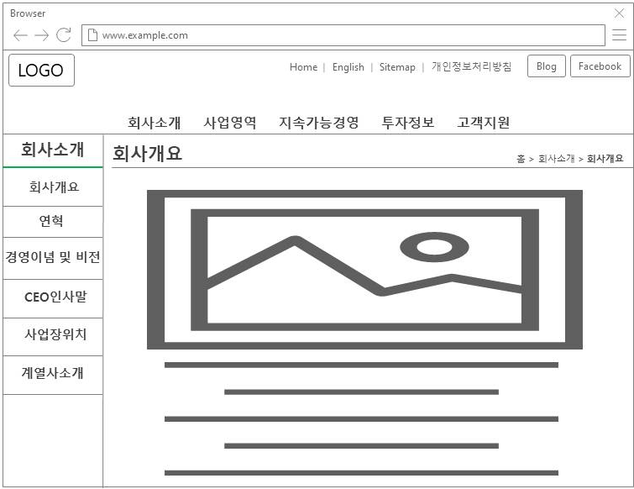
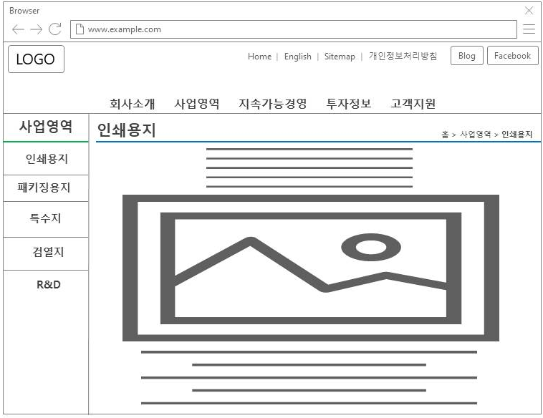
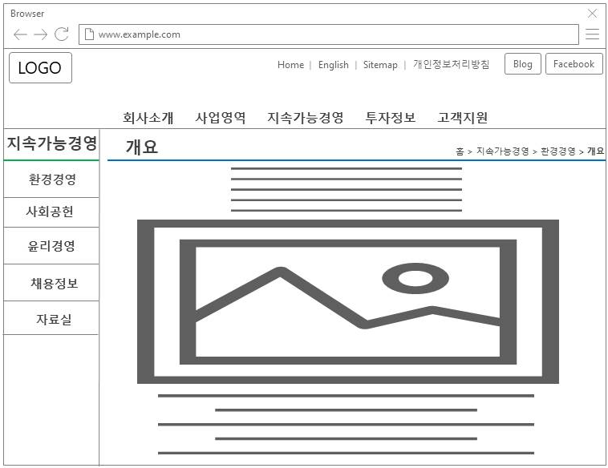
2. 시나리오 와이어프레임
메인
회사소개
사업영역
지속가능경영

Slide 15

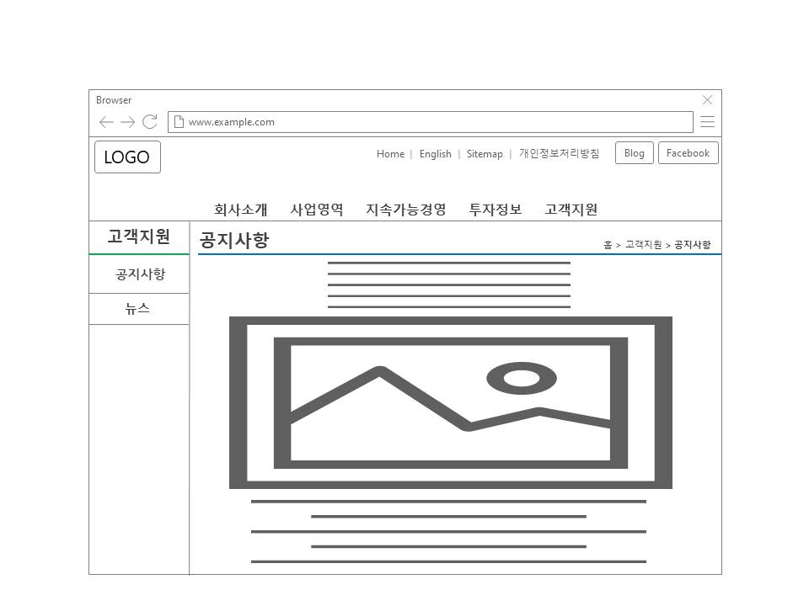
2. 시나리오 와이어프레임
메인
투자정보
고객지원

Slide 16
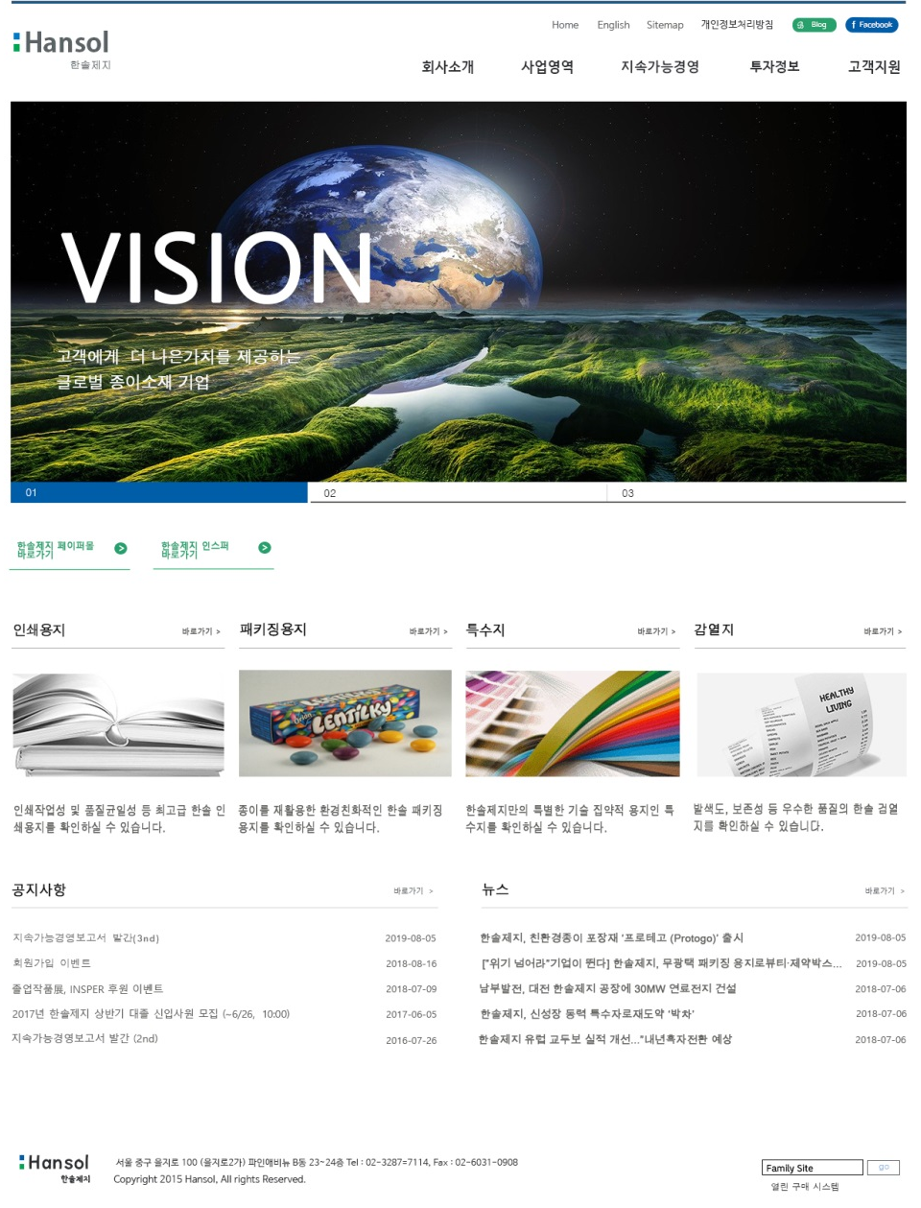
3. 화면구조 프로토 타입 (메인)

Slide 17
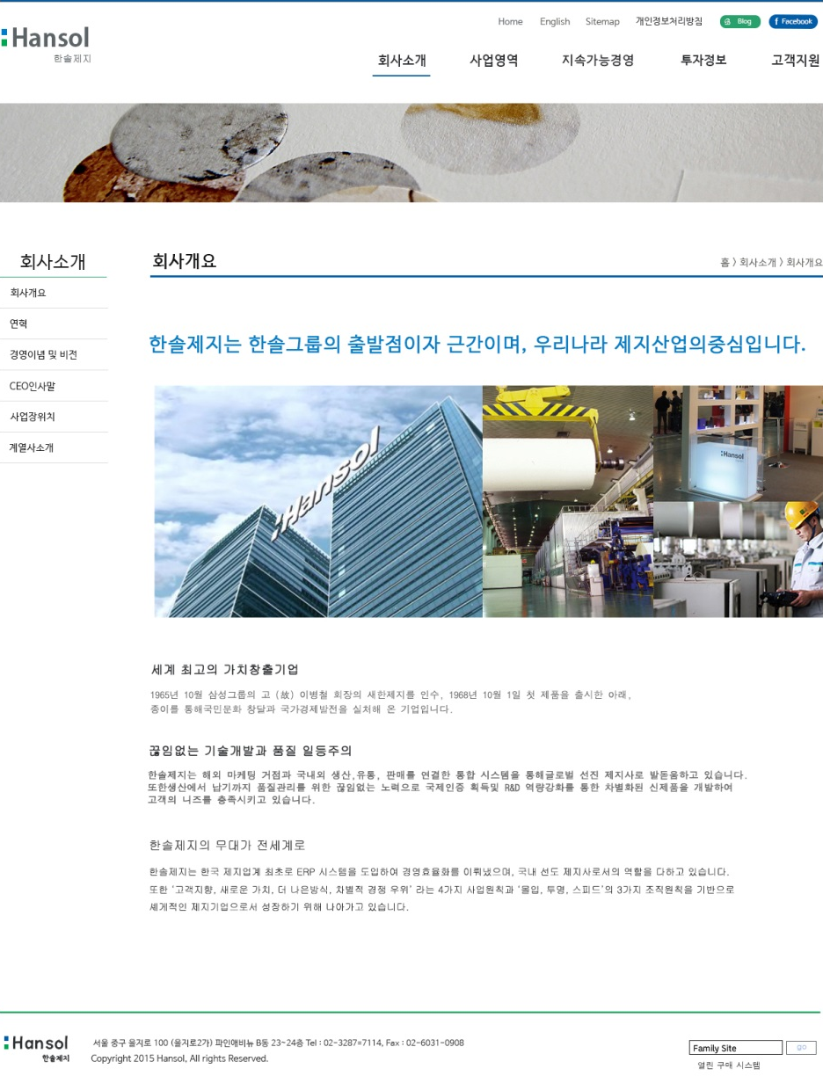
3. 화면구조 프로토 타입 (회사소개)

Slide 18
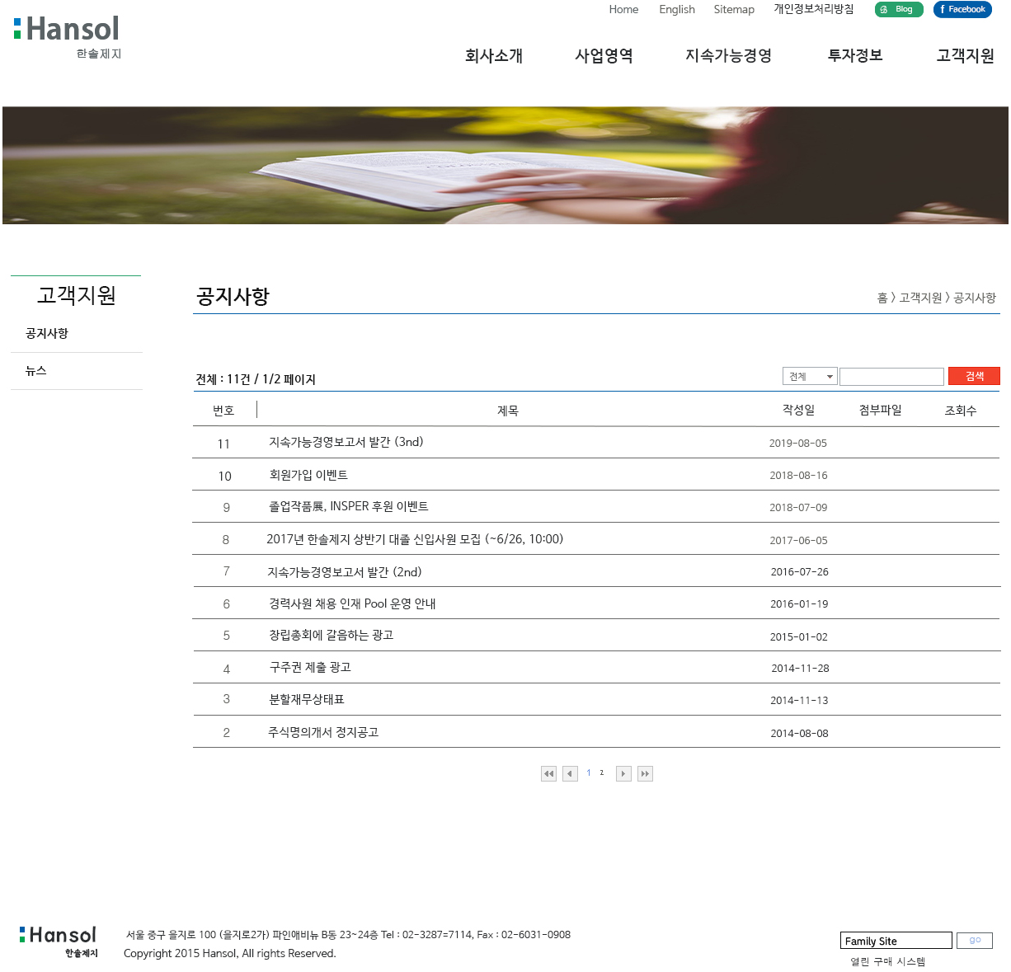
3. 화면구조 프로토 타입 (고객지원)

Slide 19
감솨합니당 ㅇ_<

